Slide 1





Технологическое обеспечение проведения итогового собеседования
Кульков Дмитрий Юрьевич,
инженер-программист I категории отдела обеспечения ГИА
БУ ОО «Региональный центр оценки качества образования»
4 февраля 2021 г.

Slide 2

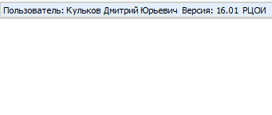
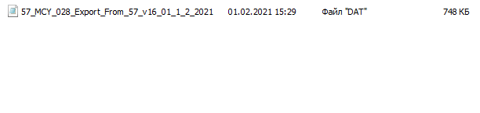
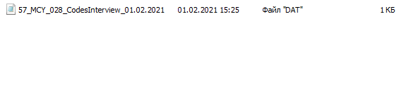

Инструкция для технического специалиста по печати бланков и форм итогового собеседования
Печать бланков и форм итогового собеседования по русскому языку производится из ПО «Планирование ГИА-9 2021» версии 16.01
ВАЖНО! Печать бланков итогового собеседования по русскому языку производиться на уровне МСУ или на уровне ОО.
ВАЖНО! При загрузке файлов с участниками в ПО «Планирование ГИА-9 2021» необходимо загрузить :
Файл «57_MCY_код вашего района(вашей ОО)_Export_From_57_v16_01_1_2_2021» расширения DAT.
Файл с кодами бланков: «57_MCY_код вашего района (вашей ОО)_CodesInterview_00.02.2021» расширения DAT.

Slide 3
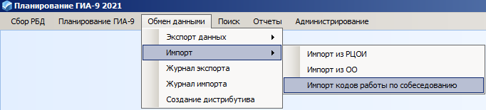
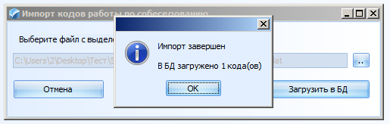
Для добавления кодов работ итогового собеседования по русскому языку в верхнем меню выберите Обмен данными → импорт → Импорт кодов работы по собеседованию
Печать бланков и форм итогового собеседования по русскому языку производится с компьютера (ноутбука) с установленным ПО «Планирование ГИА-9 2021» и подключенным принтером.
Печать бланков нужно производить с одного компьютера, для избежания дублей кодов работ участников.

Slide 4
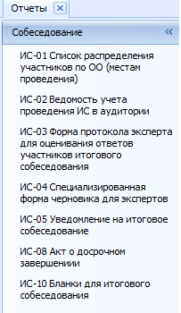
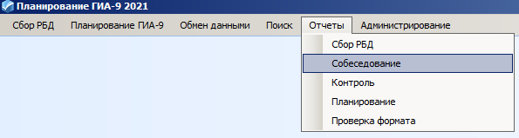
Для печати бланков и форм итогового собеседования по русскому языку в верхнем меню выберите Отчеты → Собеседование.

Slide 5
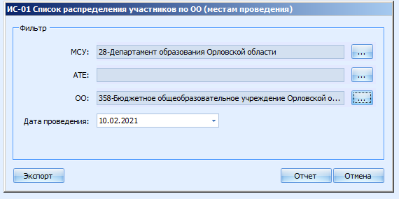
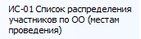
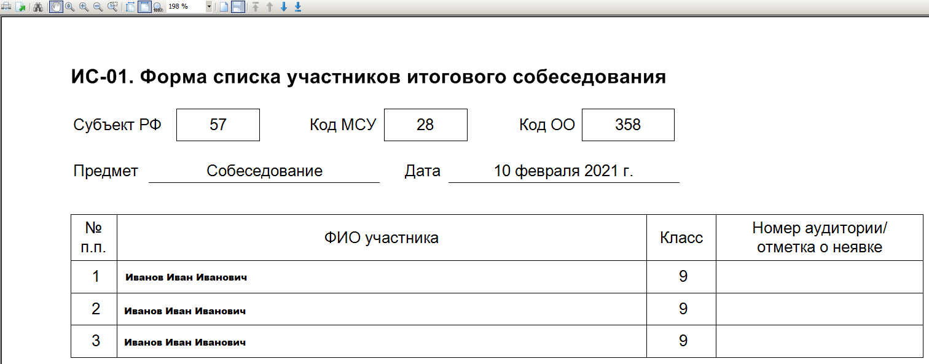
После выбора формы откроется диалоговое окно, в котором нужно выбрать вашу ОО.

Slide 6

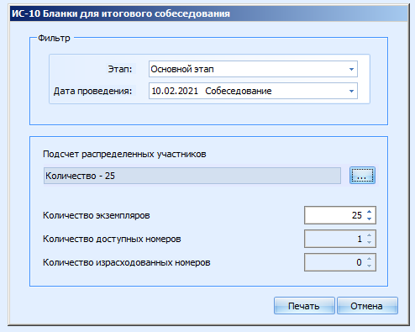
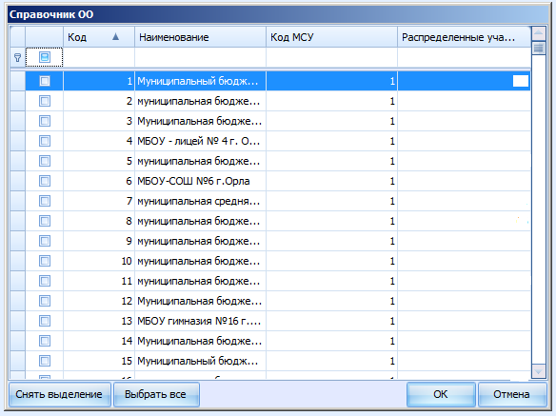
Выберите форму ИС-10 «Бланки для итогового собеседования»

Slide 7
Программа выдаст количество участников, зарегистрированных на итоговое собеседование в данной ОО.
Далее отобразится информация о количестве доступных и израсходованных номерах бланков итогового собеседования по русскому языку.
После заполнения всех параметров отчета ИС-10 необходимо нажать кнопку

